Slide 1
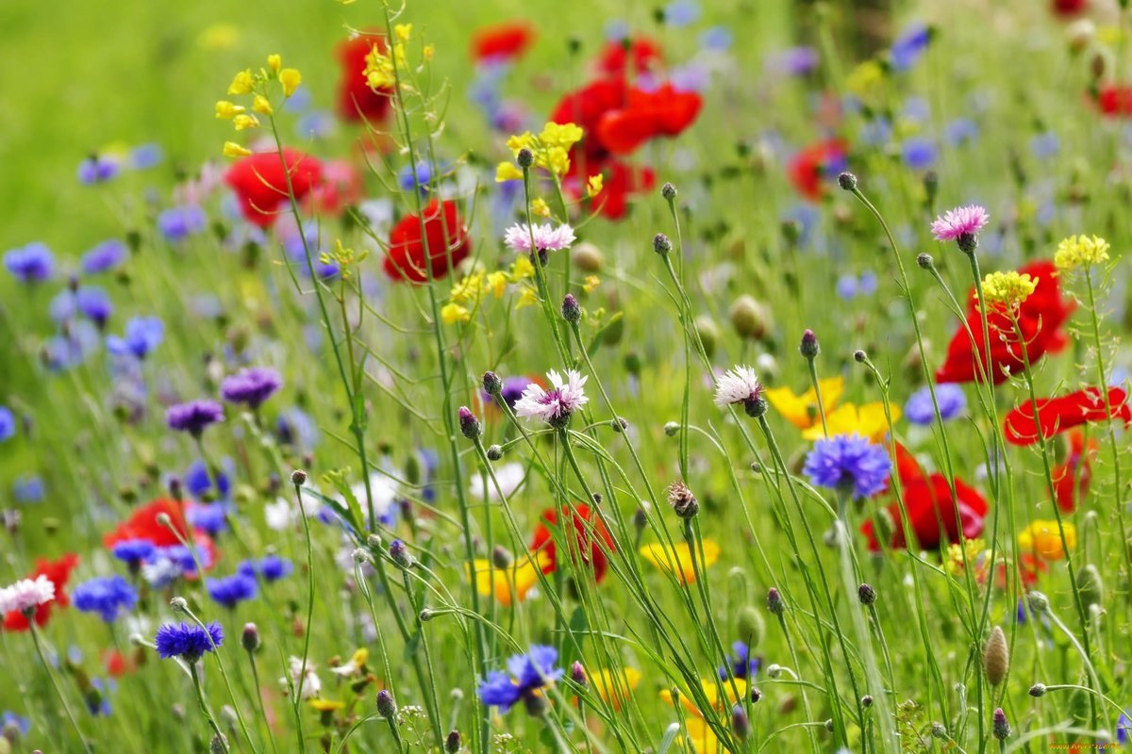
Цветы: полевые, садовые, луговые.
Подготовила: Балиева Т.В

Slide 2
Цель: закрепить знания детей о цветах.
Задачи:
Образовательные :
-повторять строение цветка, названия цветов, правила ухода за растениями;
-способствовать развитию навыка деления цветов на луговые, садовые, полевые;
Развивающие:
-Развивать речь и активизировать словарь детей;
Развивать слуховое и зрительное внимание, воображение:
Воспитательные:
-воспитывать у детей любознательность, интерес к изучению природы, любовь и бережное отношение к природе.

Slide 3
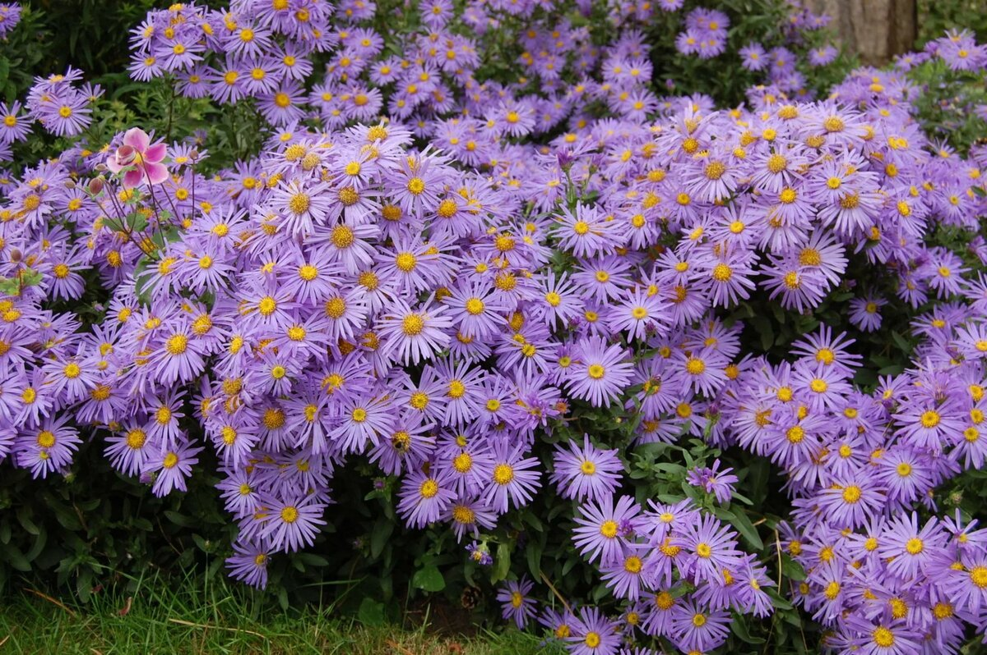
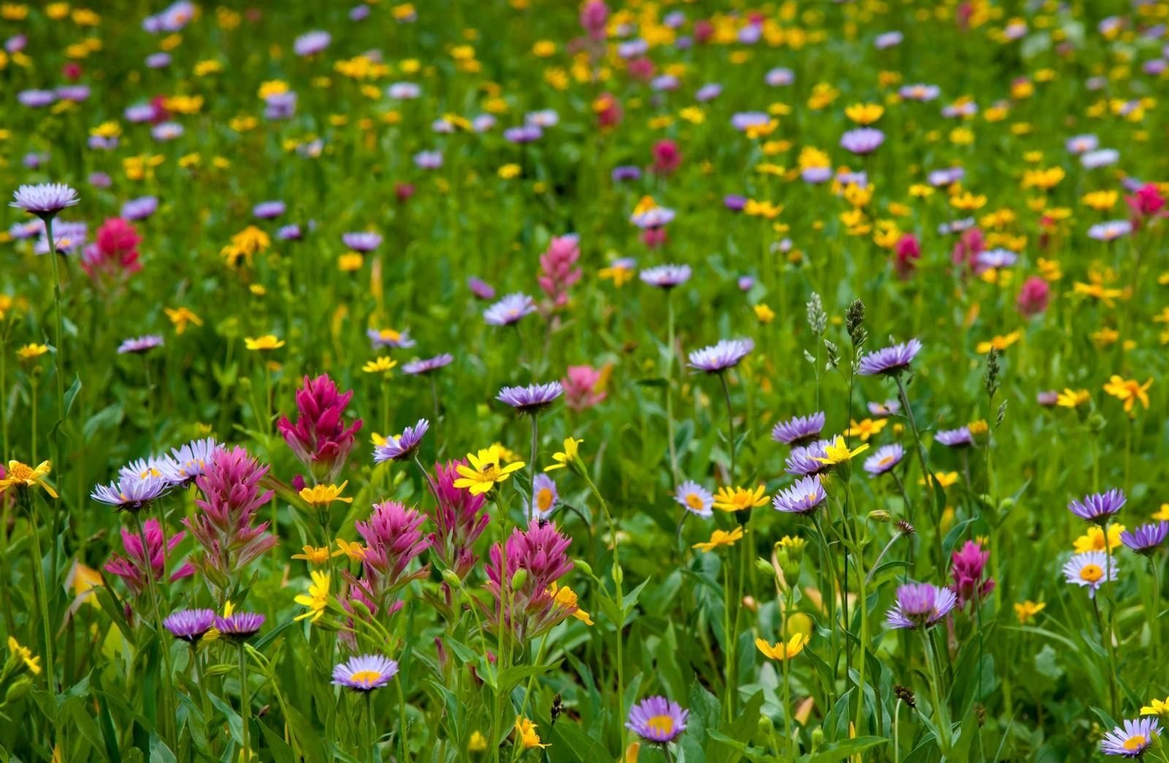
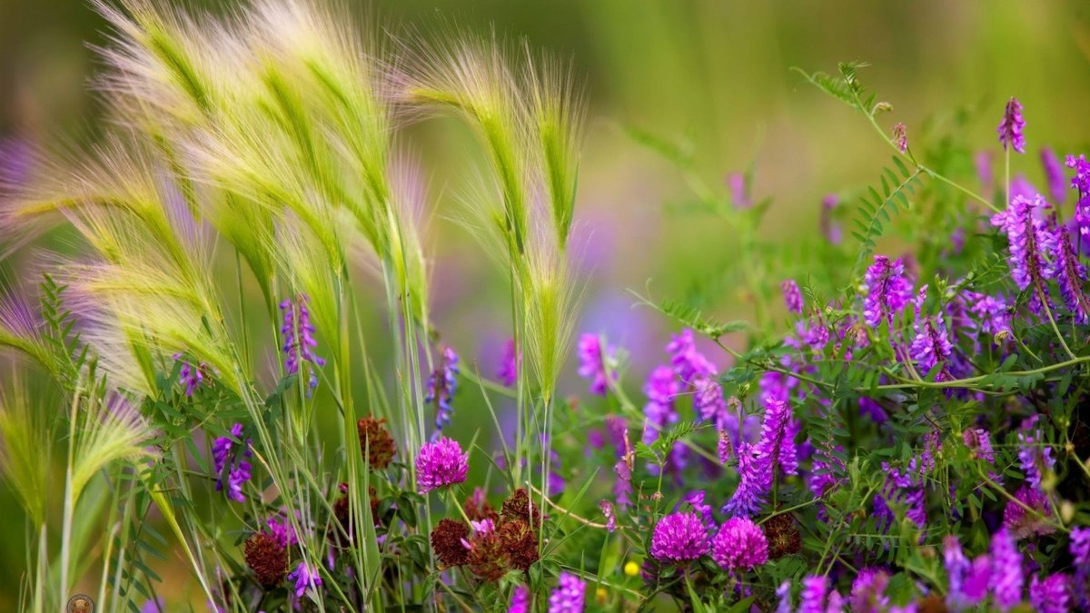
Виды
Садовые
Луговые
Полевые

Slide 4
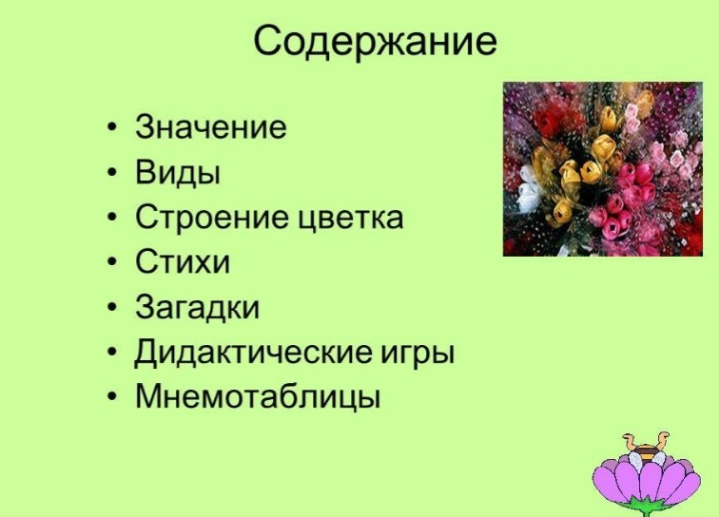

Slide 5


Slide 6
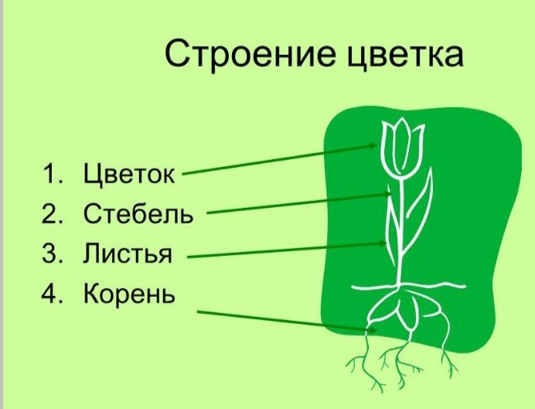

Slide 7
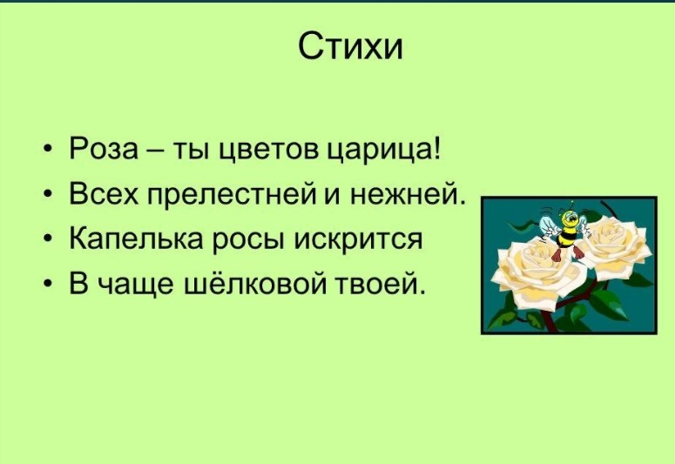

Slide 8


Slide 9


Slide 10


Slide 11


Slide 12


Slide 13
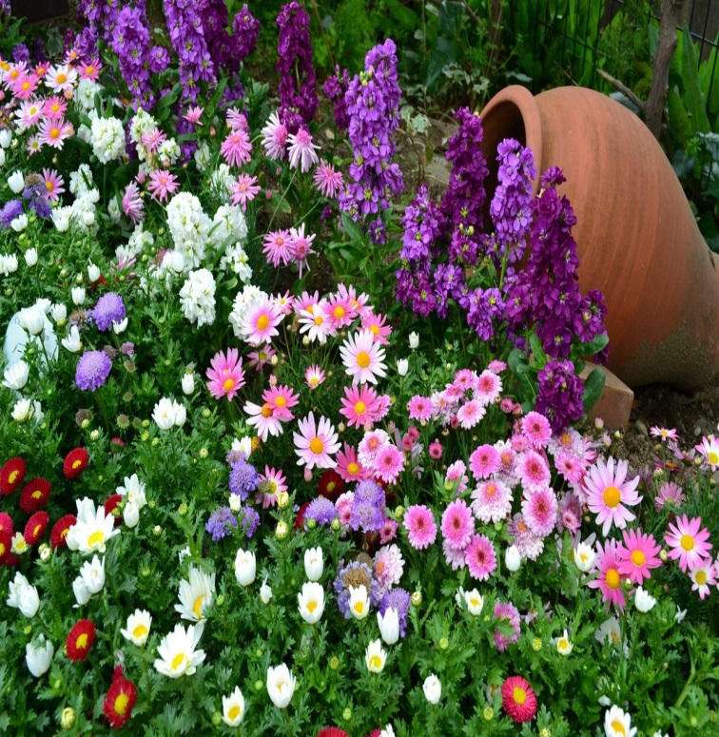
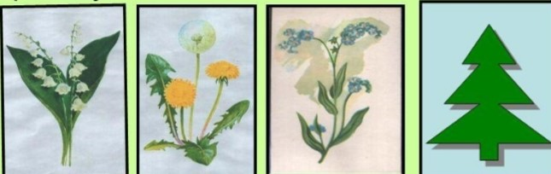
Дидактическая игра
« Четвертый лишний»
Цель: исключить лишнее слово или картинку.

Slide 14


Slide 15
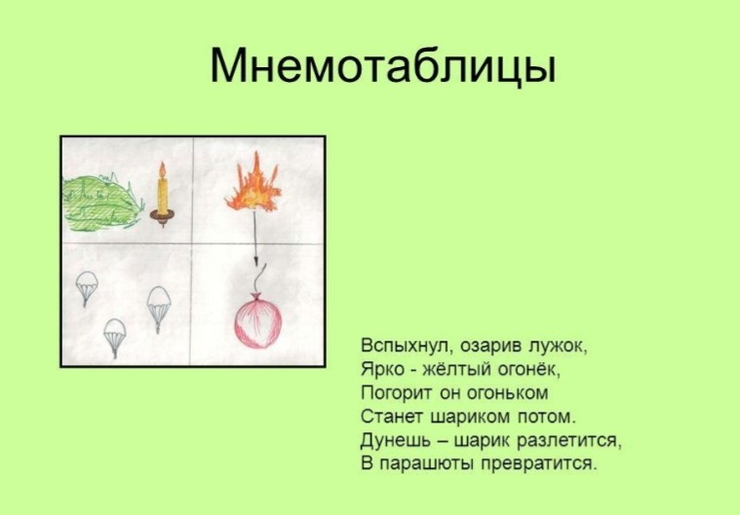

Slide 16
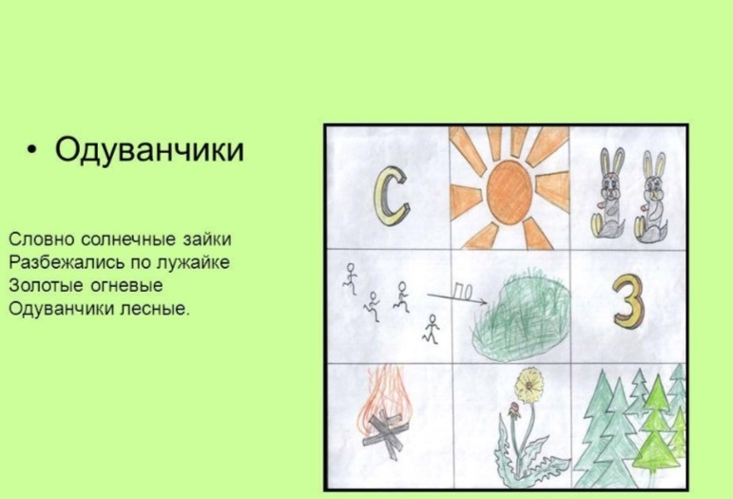

Slide 17
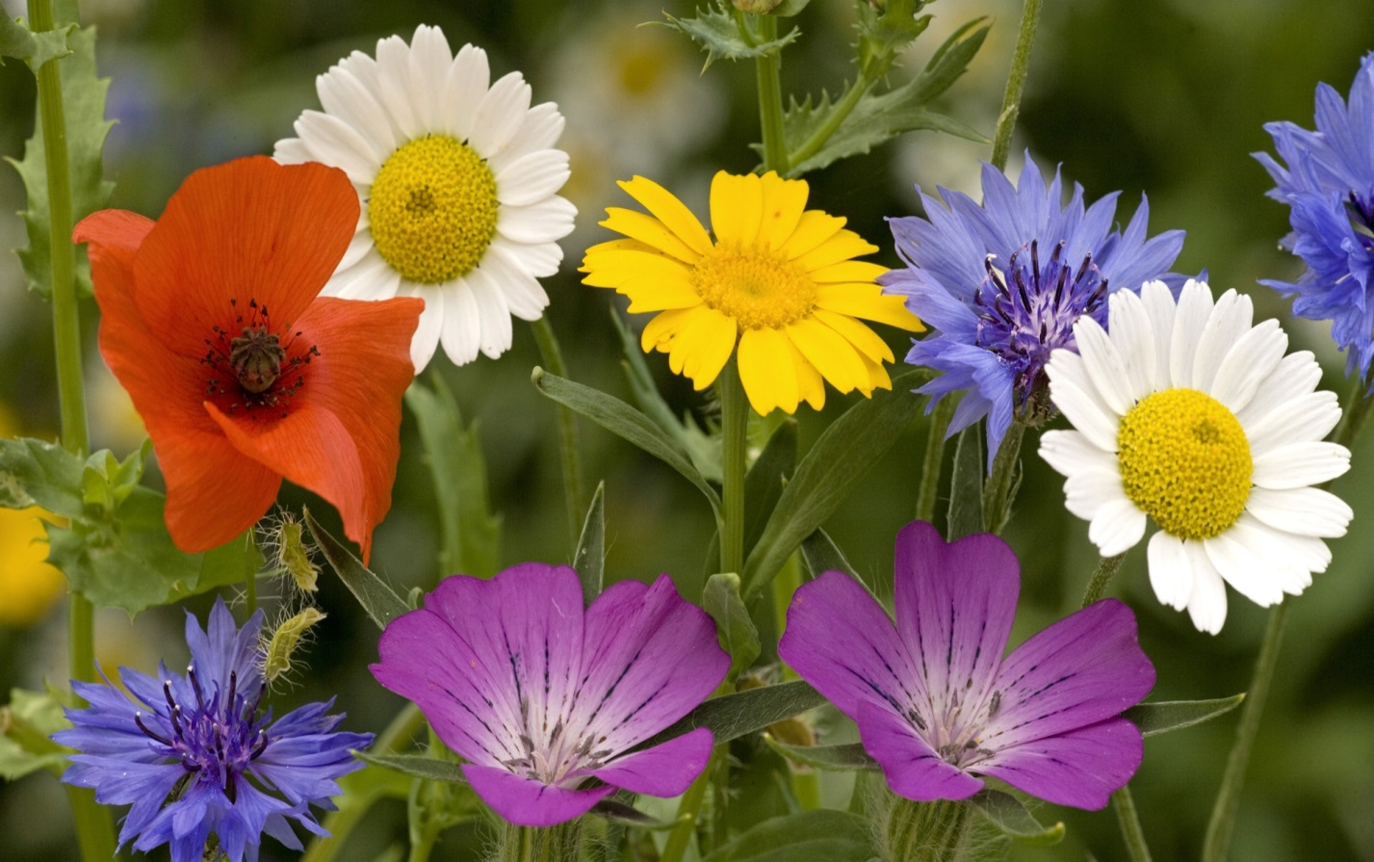
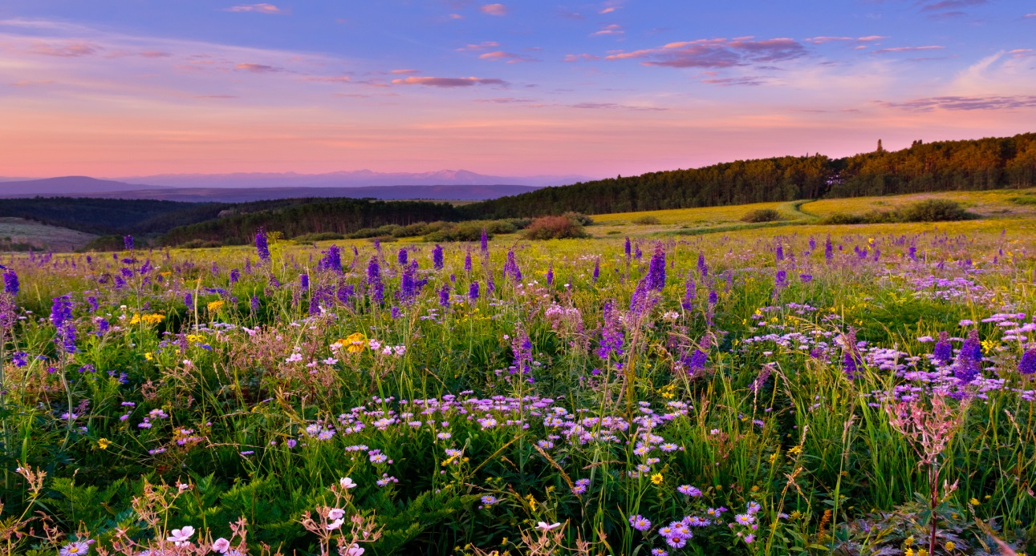
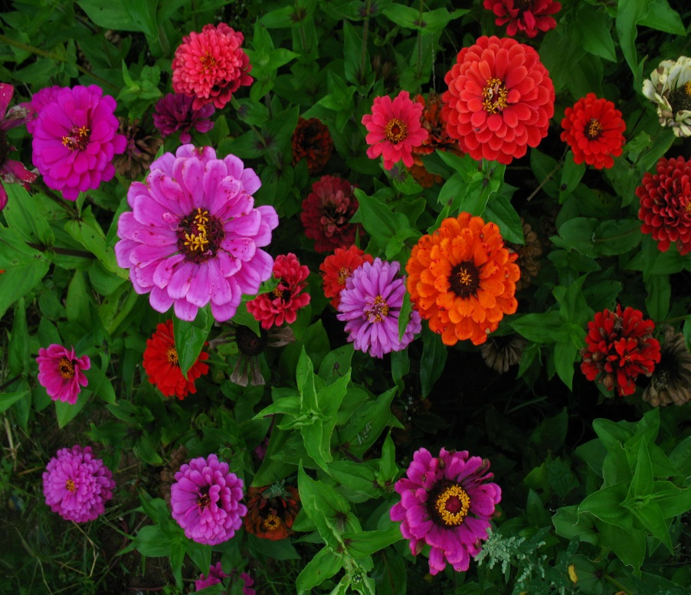

Slide 18


